Slide 1



คำศัพท์ดิจิทัล

Slide 2

1. Digital Footprint (ดิจิทัลฟุตพรินต์)
ความหมาย: ร่องรอยข้อมูลที่บุคคลทิ้งไว้บนโลกออนไลน์ ทั้งโดยตั้งใจและไม่ตั้งใจ
ตัวอย่าง
การโพสต์รูปภาพ
การกดไลก์หรือแชร์
ประวัติการค้นหาเว็บไซต์
การแสดงความคิดเห็นในโซเชียลมีเดีย
ความสำคัญ
ข้อมูลเหล่านี้อาจถูกผู้อื่นเห็น นำไปใช้ หรือส่งผลต่อภาพลักษณ์ในอนาคต เช่น การสมัครเรียนหรือสมัครงาน

Slide 3
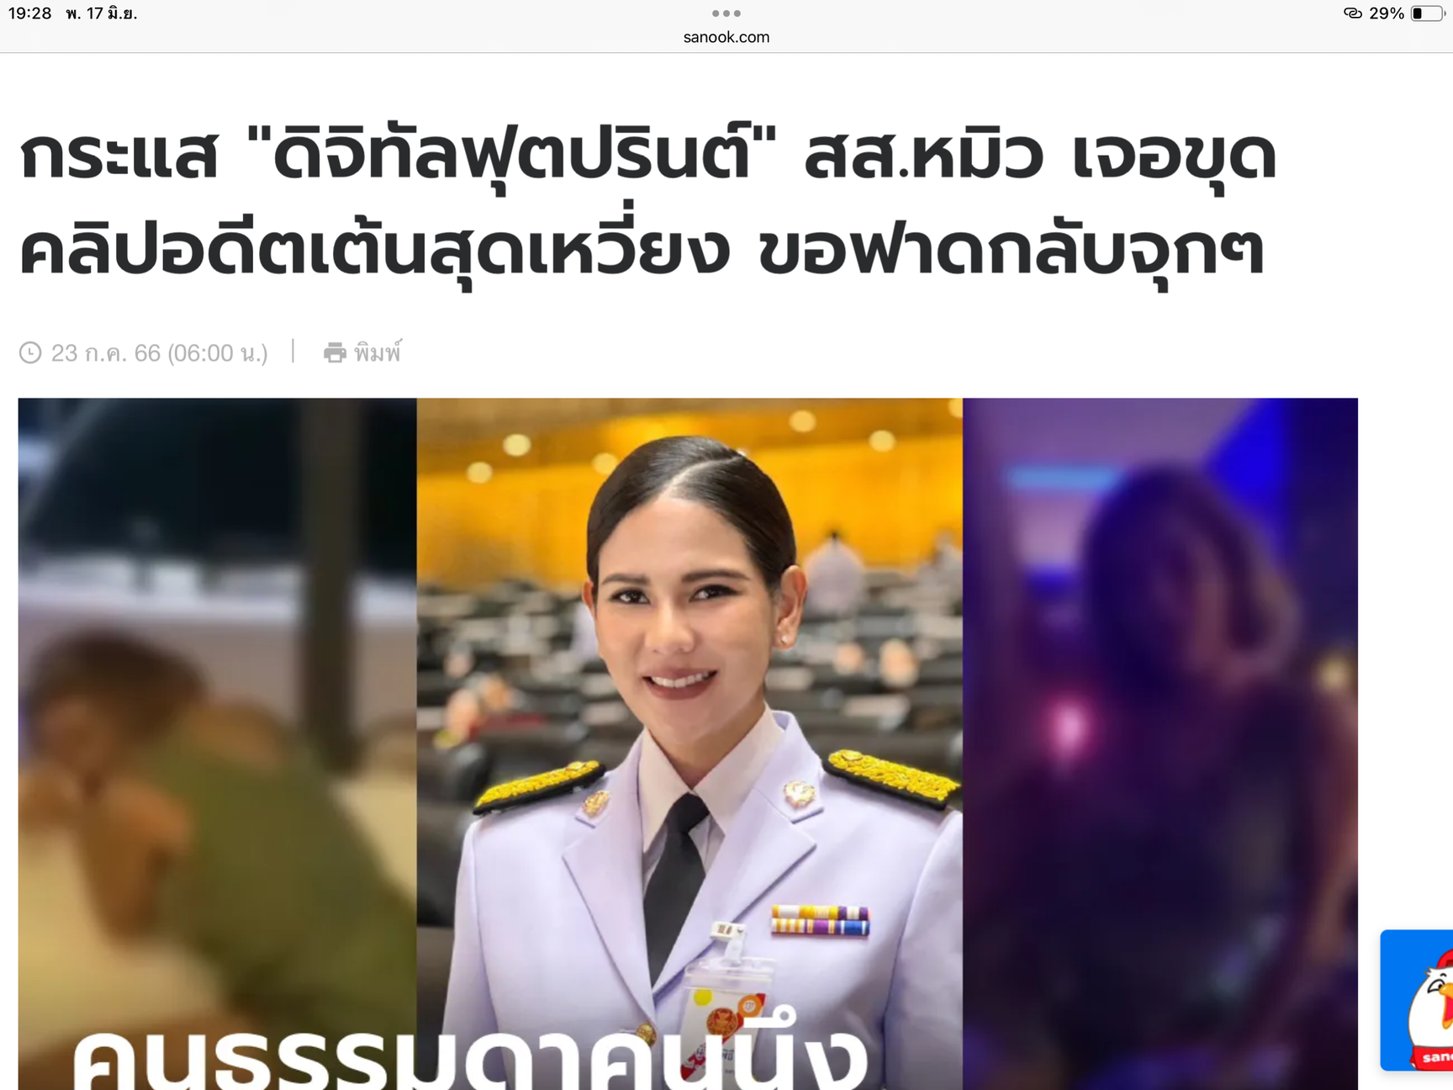

Slide 4
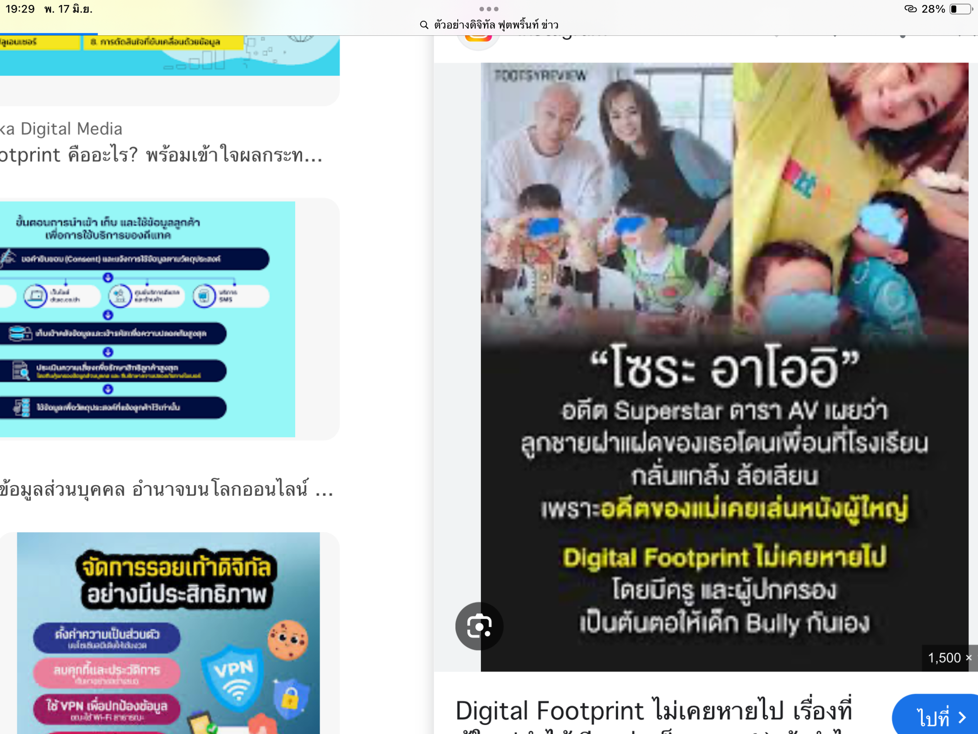

Slide 5
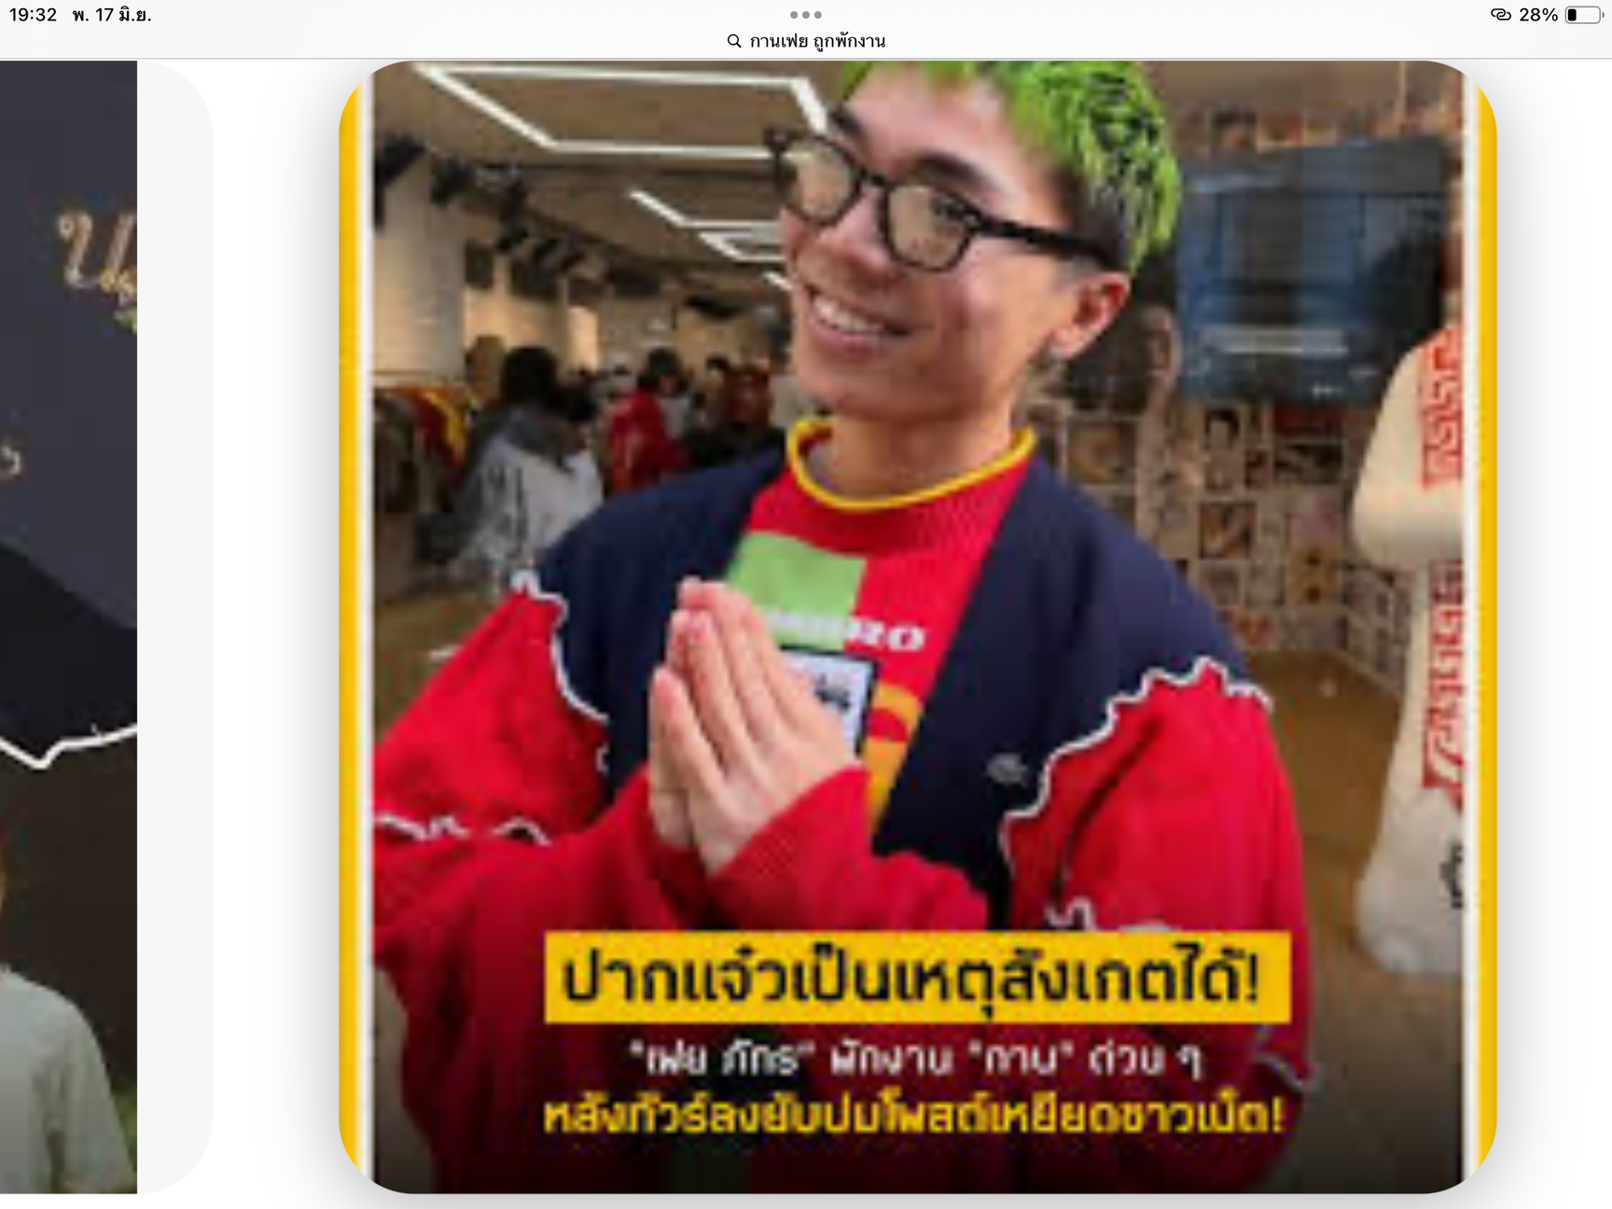
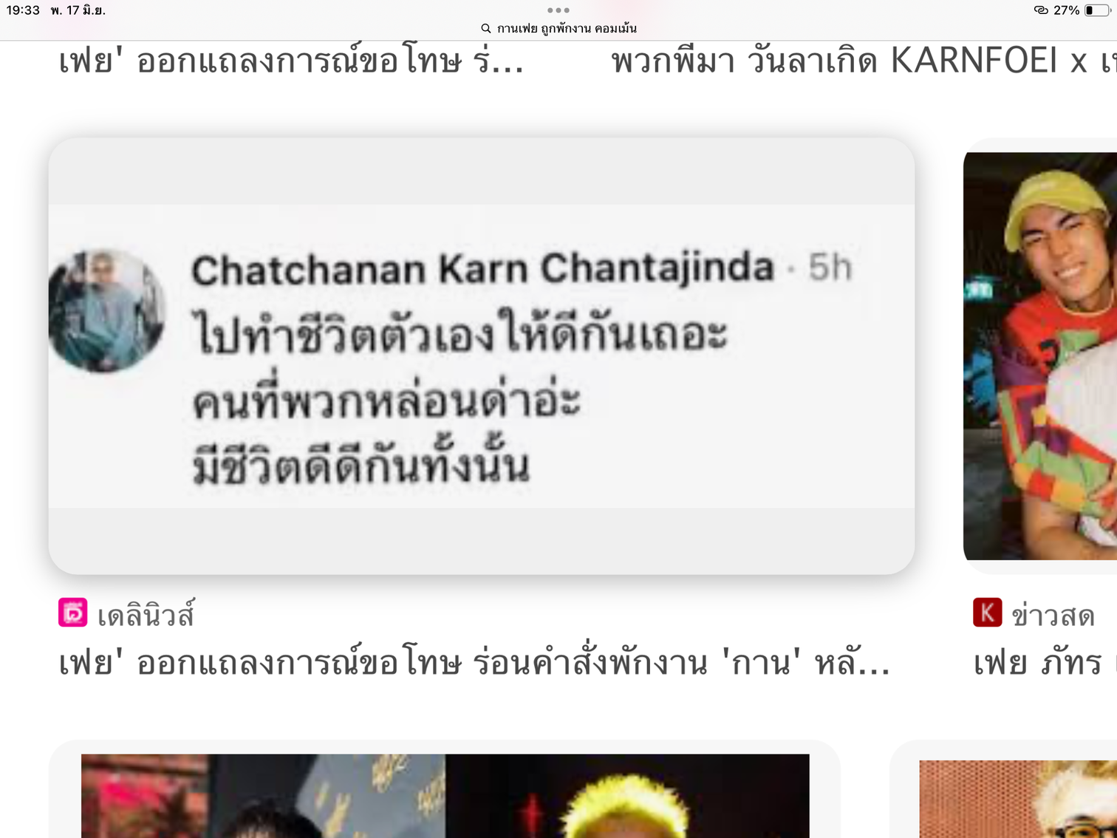

Slide 6


Grooming (กรูมมิง)
ความหมาย: กระบวนการที่ผู้ไม่หวังดีสร้างความสนิทสนมและความไว้วางใจกับเหยื่อผ่านช่องทางออนไลน์ เพื่อหลอกลวงหรือแสวงหาผลประโยชน์
ตัวอย่าง
แกล้งเป็นเพื่อนในเกมออนไลน์
พูดคุยจนเหยื่อไว้ใจแล้วขอข้อมูลส่วนตัว
วิธีป้องกัน
ไม่เปิดเผยข้อมูลส่วนตัวแก่คนแปลกหน้า
แจ้งผู้ปกครองหรือครูเมื่อพบพฤติกรรมที่น่าสงสัย

Slide 7
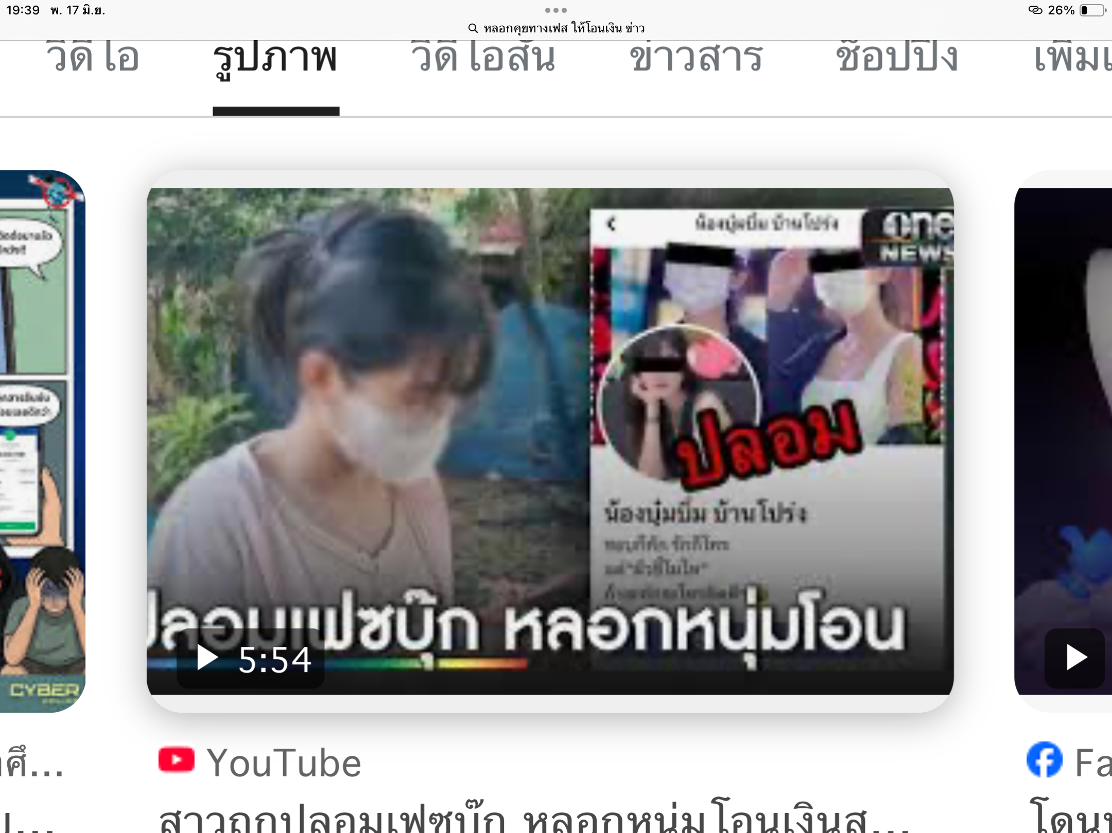

Slide 8
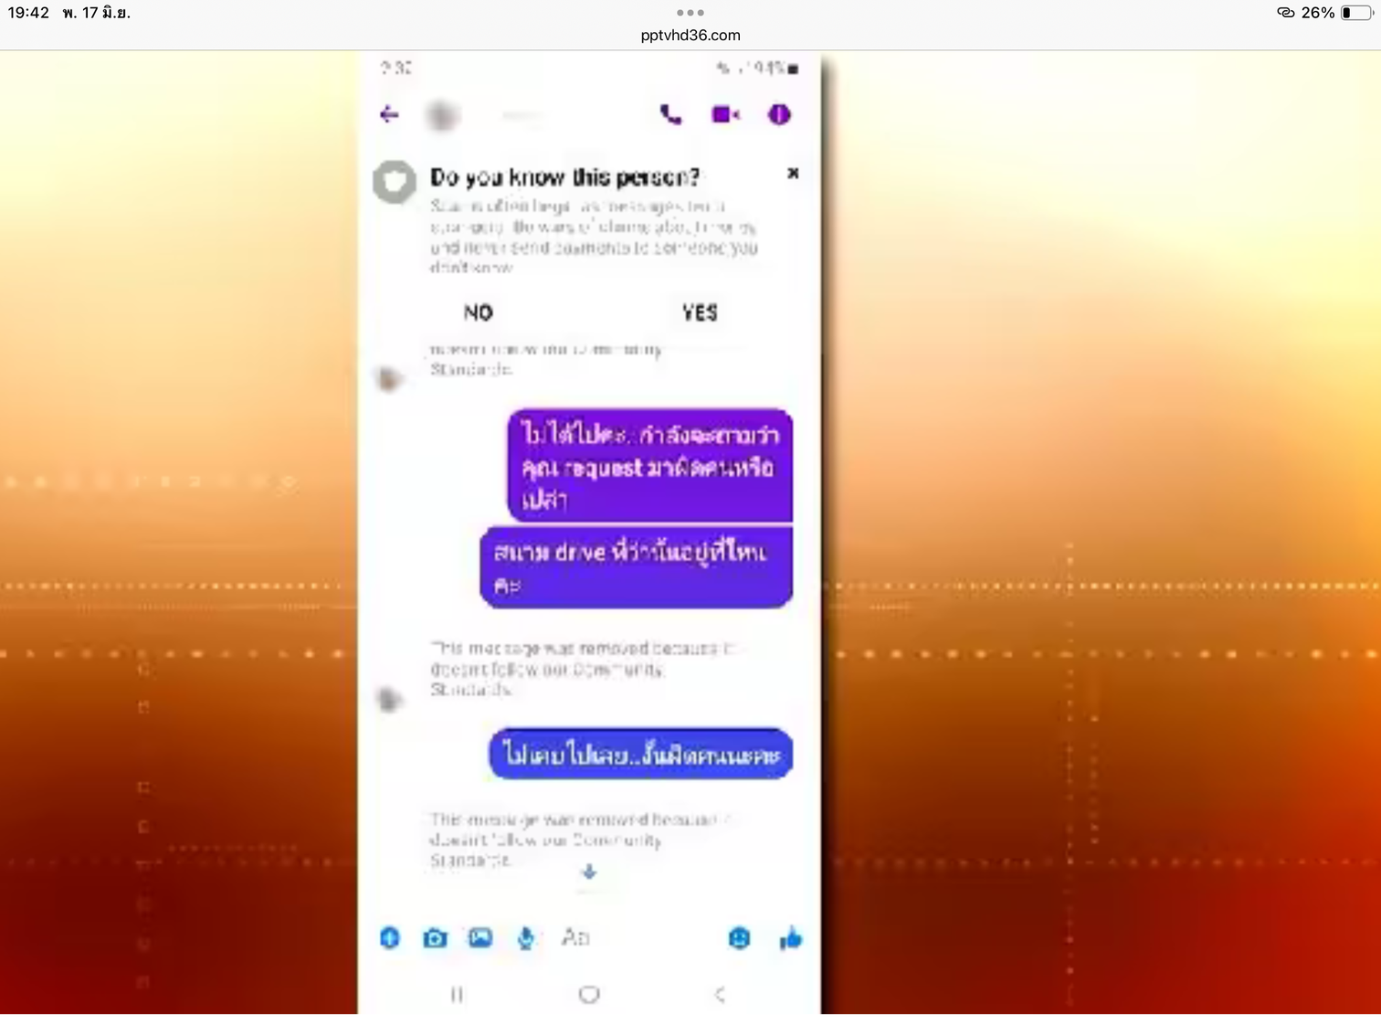
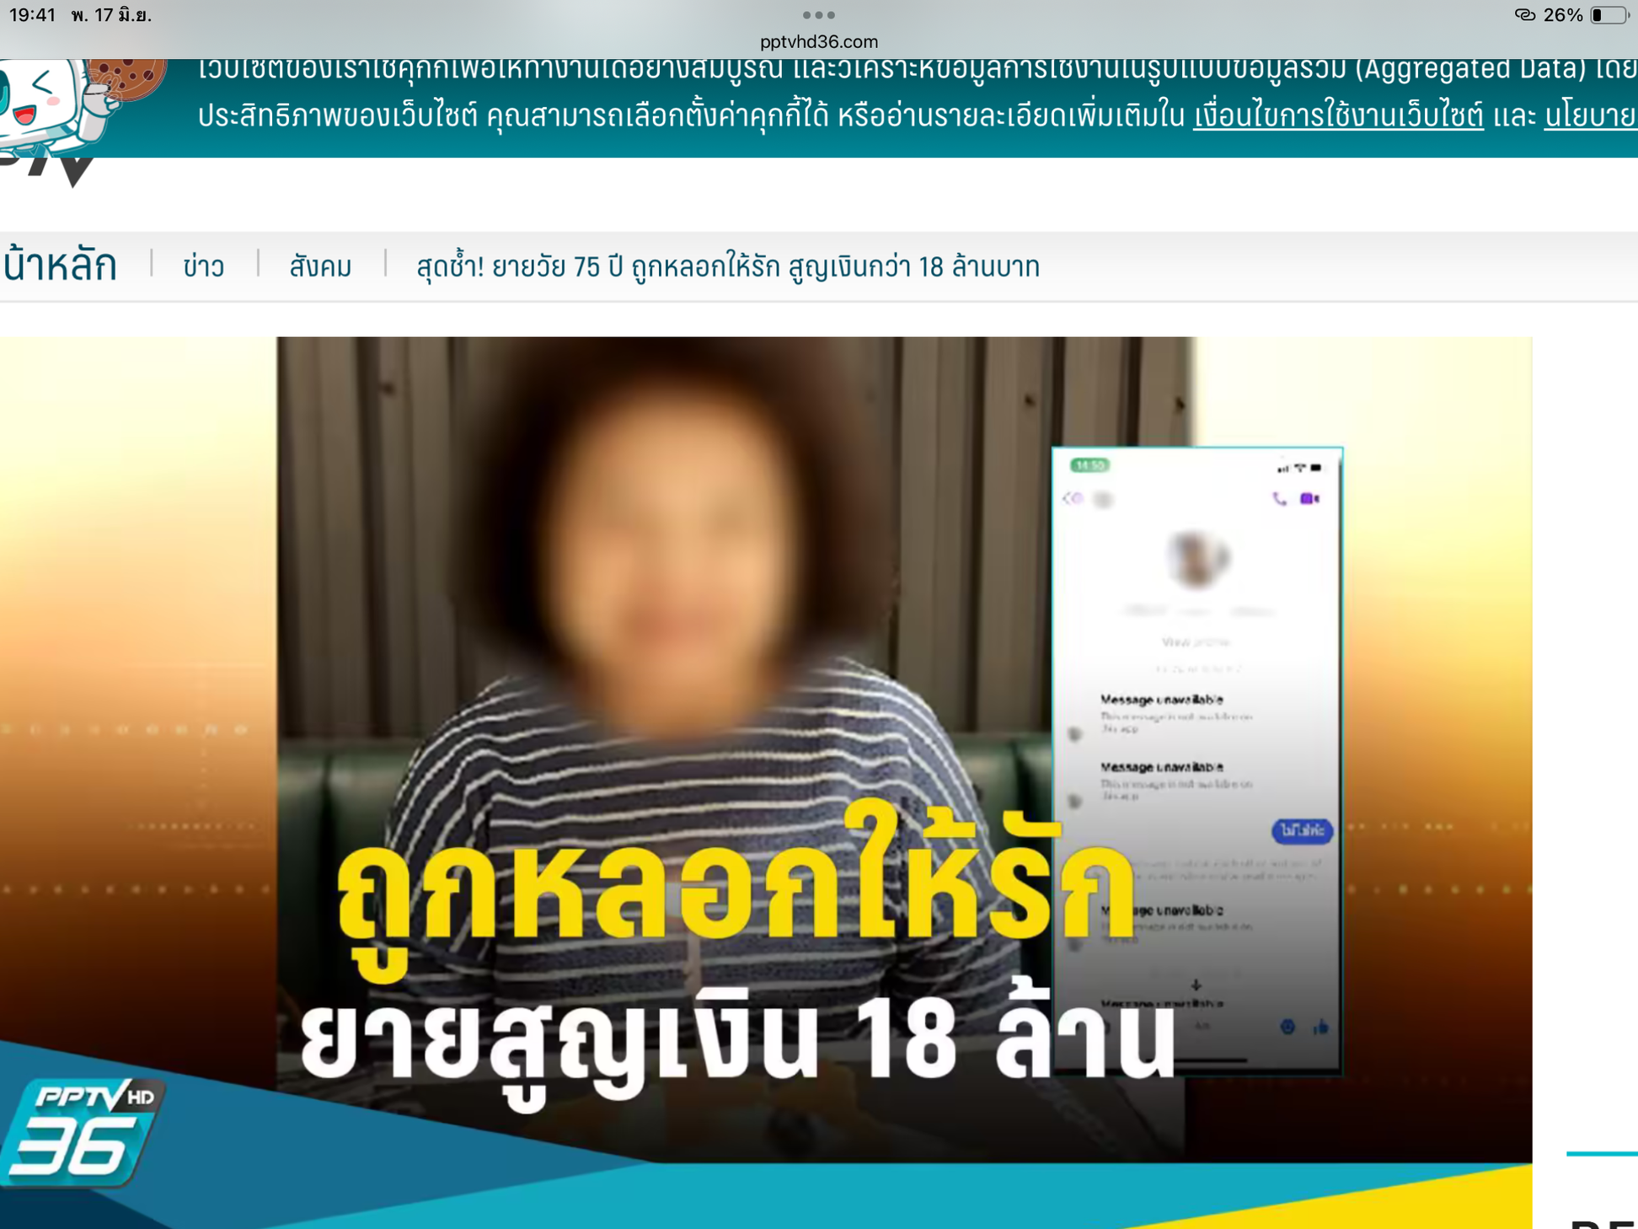

Slide 9
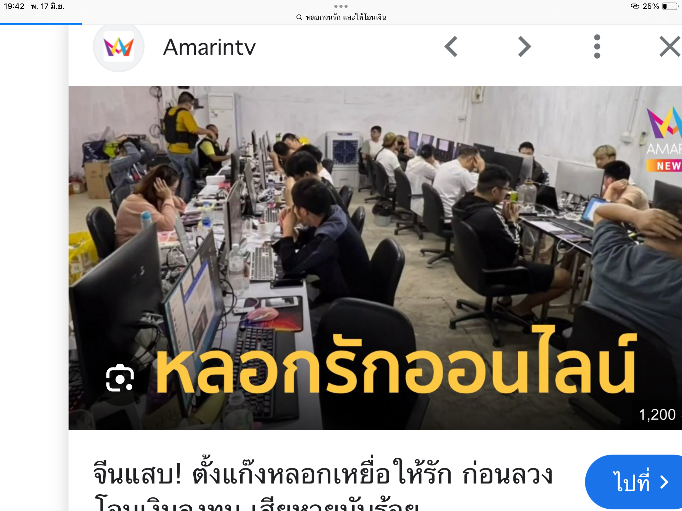

Slide 10

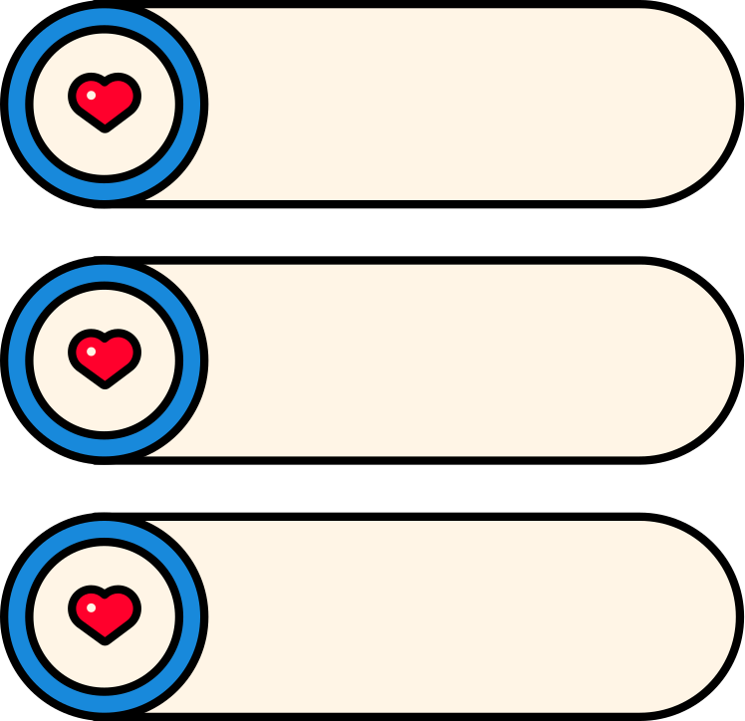
Cyberbullying (ไซเบอร์บูลลี่)
ตัวอย่าง
การกลั่นแกล้ง คุกคาม
หรือทำร้ายจิตใจผู้อื่น
ผ่านสื่อดิจิทัล
ผลกระทบ
อาจทำให้ผู้ถูกกระทำเกิดความเครียด สูญเสียความมั่นใจ และมีปัญหาด้านสุขภาพจิต
ด่าทอในคอมเมนต์
สร้างข่าวลือ
ตัดต่อภาพเพื่อให้ผู้อื่นอับอาย

Slide 11
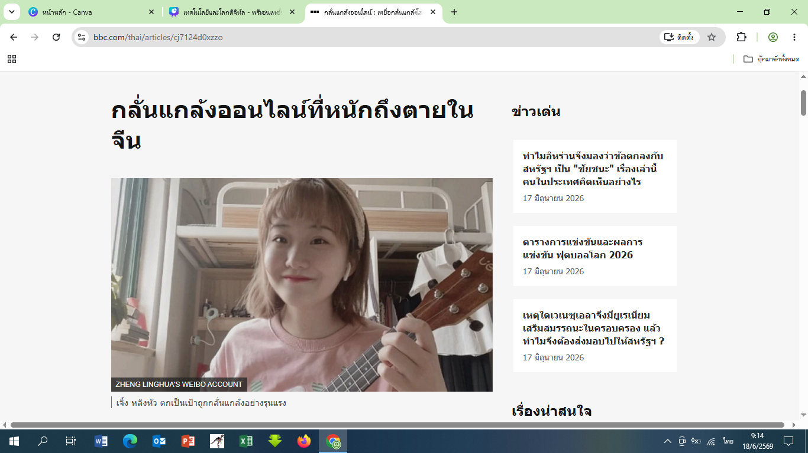

Slide 12
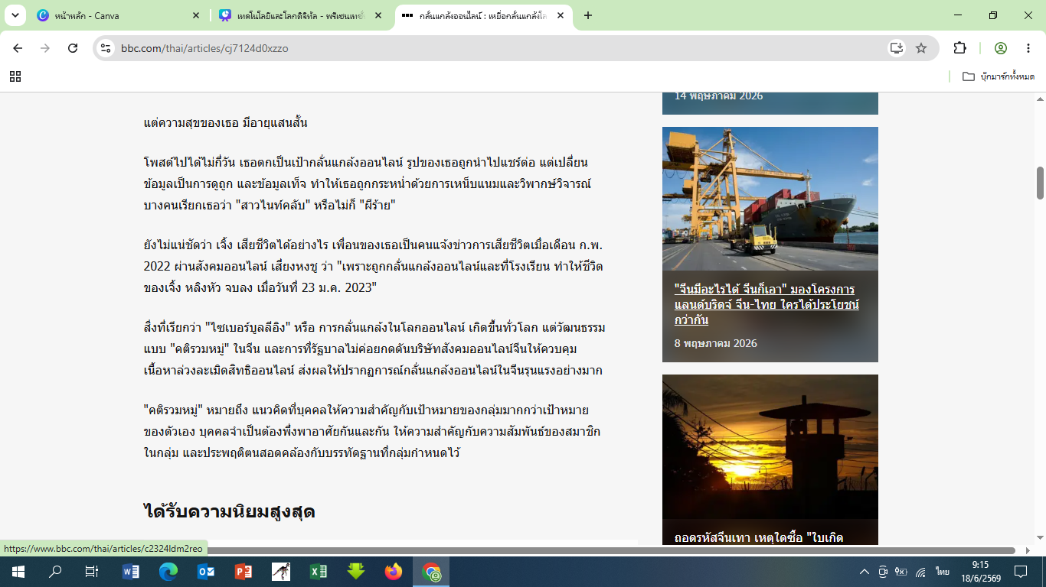

Slide 13

Phishing (ฟิชชิง)
ความหมาย
ตัวอย่าง
วิธีป้องกัน
SMS ปลอม
อีเมลปลอมที่แอบอ้างเป็นธนาคาร
ลิงก์เว็บไซต์ปลอม
ตรวจสอบแหล่งที่มาของข้อความ
ไม่กดลิงก์ที่ไม่น่าเชื่อถือ
การหลอกลวงให้เหยื่อเปิดเผยข้อมูลสำคัญ เช่น รหัสผ่าน หรือข้อมูลบัญชีธนาคาร

Slide 14
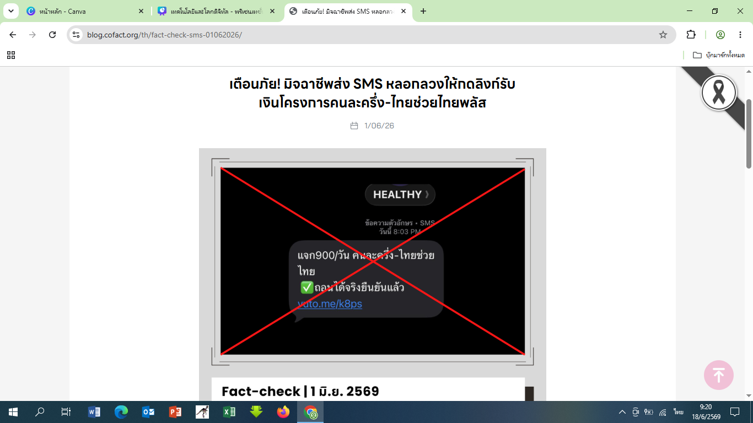

Slide 15
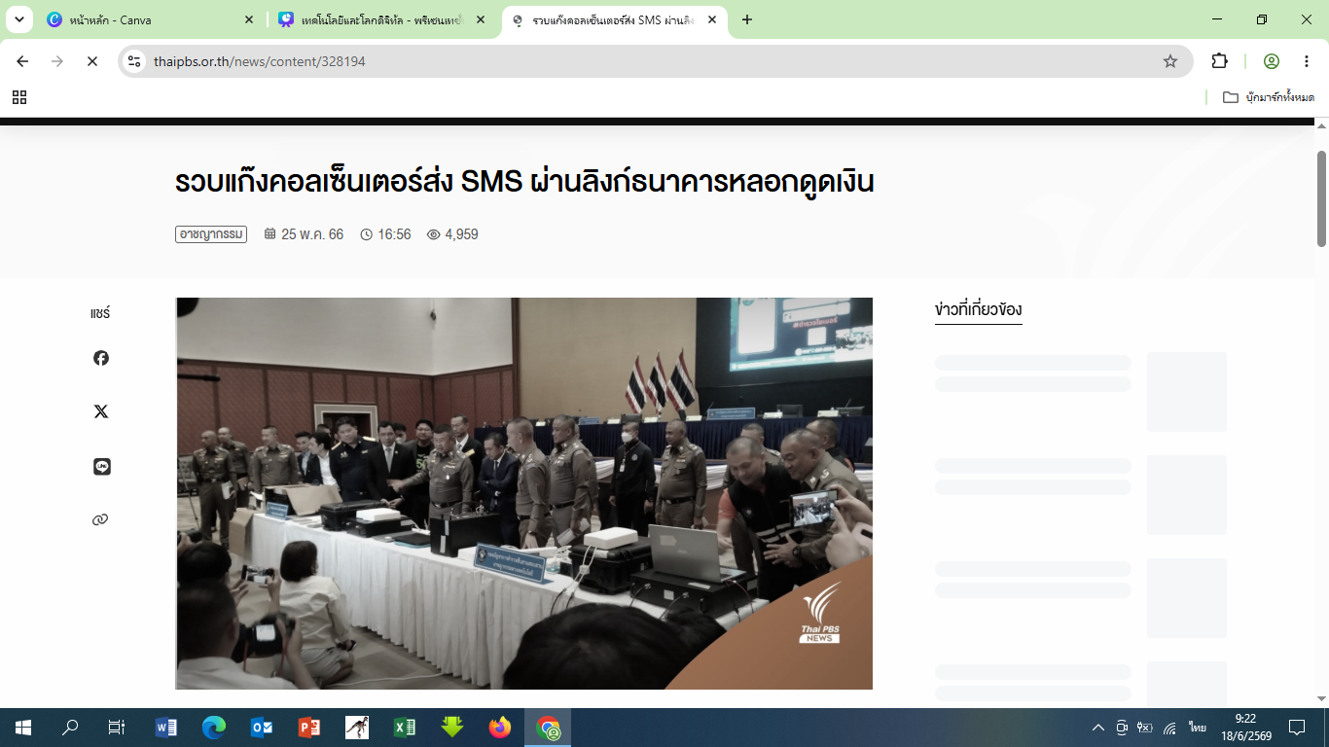

Slide 16

ความหมาย
ข่าวหรือข้อมูลที่ไม่เป็นความจริงและถูกเผยแพร่เพื่อทำให้เกิดความเข้าใจผิด
ตัวอย่าง
Fake News (ข่าวปลอม)
ข่าวสุขภาพปลอม
ข่าวบิดเบือนเกี่ยวกับบุคคลหรือเหตุการณ์ต่าง ๆ
วิธีป้องกัน
ตรวจสอบข้อมูลจากหลายแหล่ง
ไม่แชร์ทันทีโดยไม่ตรวจสอบ

Slide 17
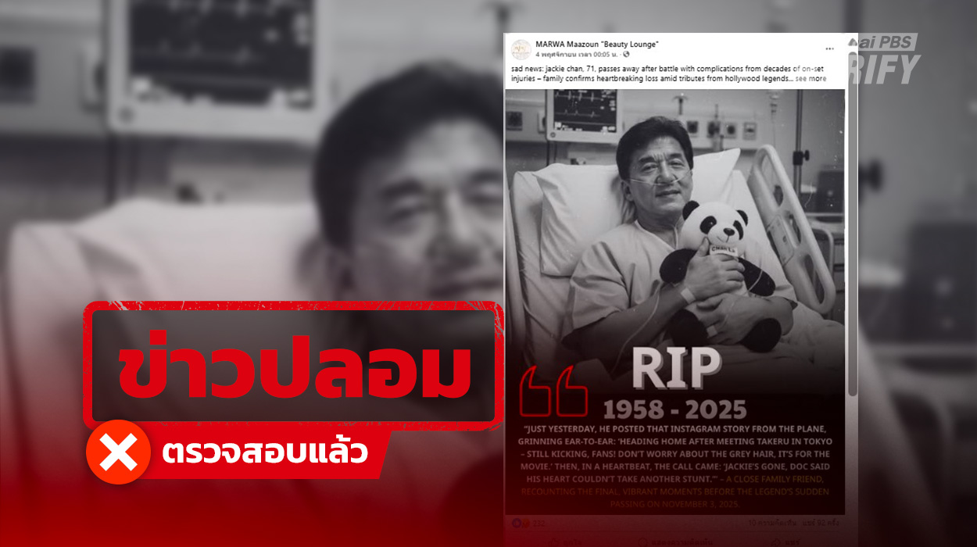

Slide 18

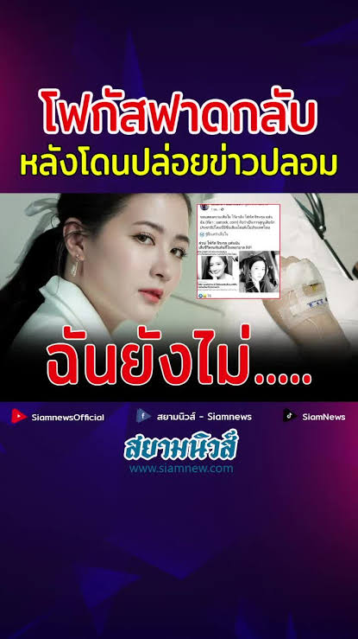

Slide 19


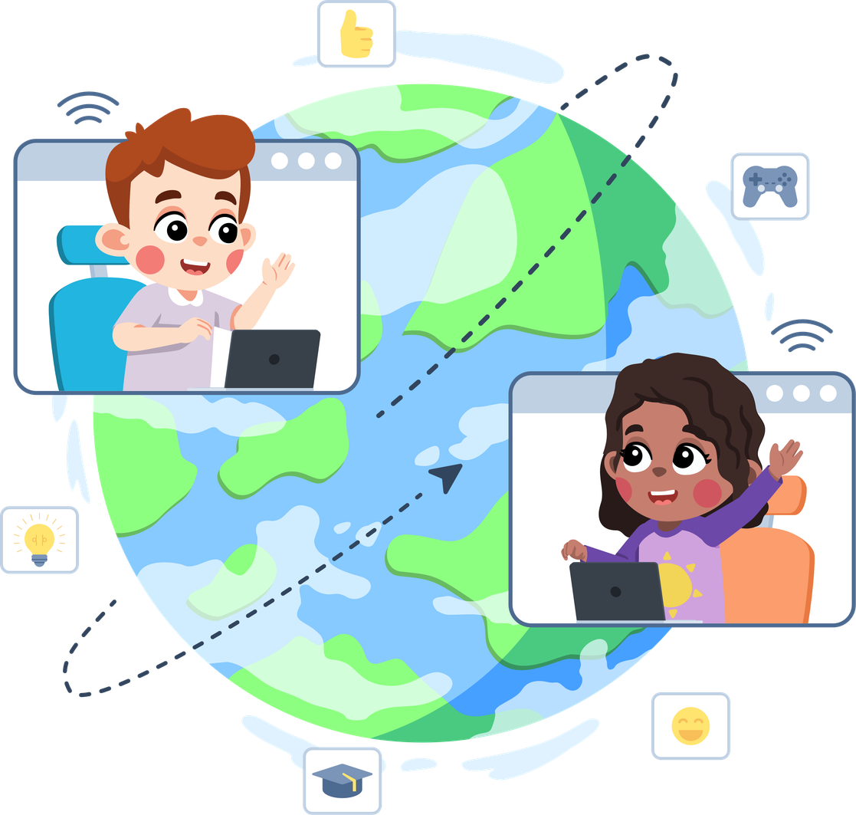

Netiquette (เน็ติเกต)
ความหมาย:
มารยาทและแนวปฏิบัติที่เหมาะสมในการใช้อินเทอร์เน็ต
ตัวอย่าง
ใช้ถ้อยคำสุภาพเคารพความคิดเห็นของผู้อื่น ไม่เผยแพร่ข้อมูลเท็จ

Slide 20
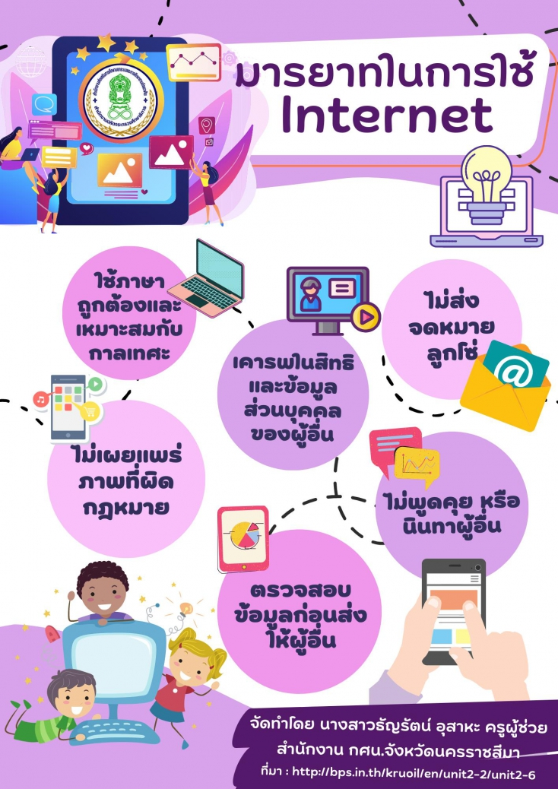


Slide 21
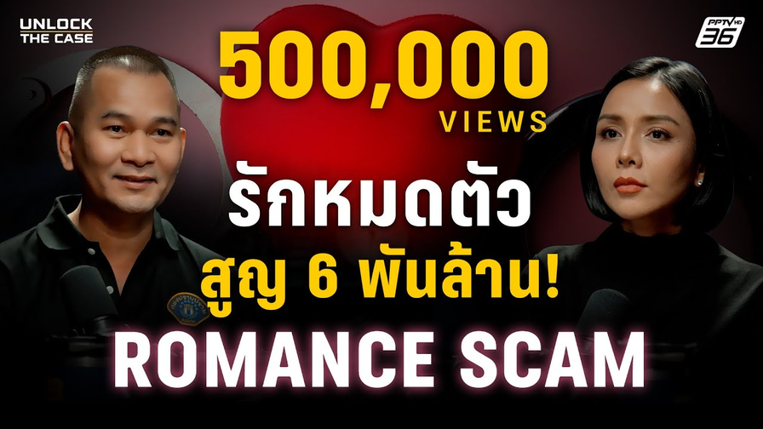
Scam (สแกม)
ความหมาย
ตัวอย่าง
หลอกให้โอนเงิน
หลอกให้ลงทุนปลอม
หลอกขายสินค้าแต่ไม่ส่งของ
การหลอกลวงทางออนไลน์เพื่อให้ได้ทรัพย์สินหรือข้อมูลของเหยื่อ

Slide 22
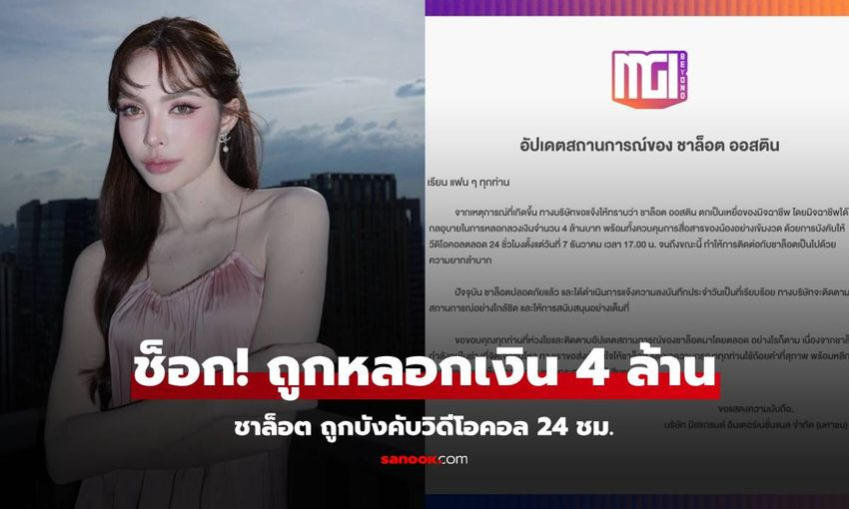

Slide 23
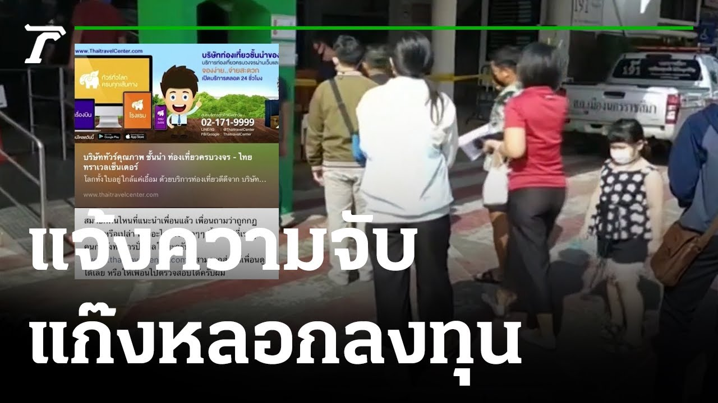

Slide 24
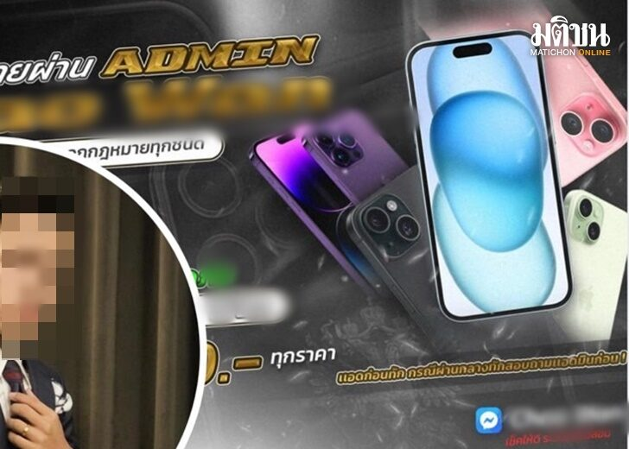

Slide 25
ความหมาย
การใช้ AI สร้างภาพ เสียง หรือวิดีโอปลอมที่มีความสมจริงสูง
ผลกระทบ
Deepfake
(ดีปเฟก)
อาจถูกนำไปใช้สร้างข่าวปลอม หรือทำให้เกิดความเข้าใจผิด

Slide 26
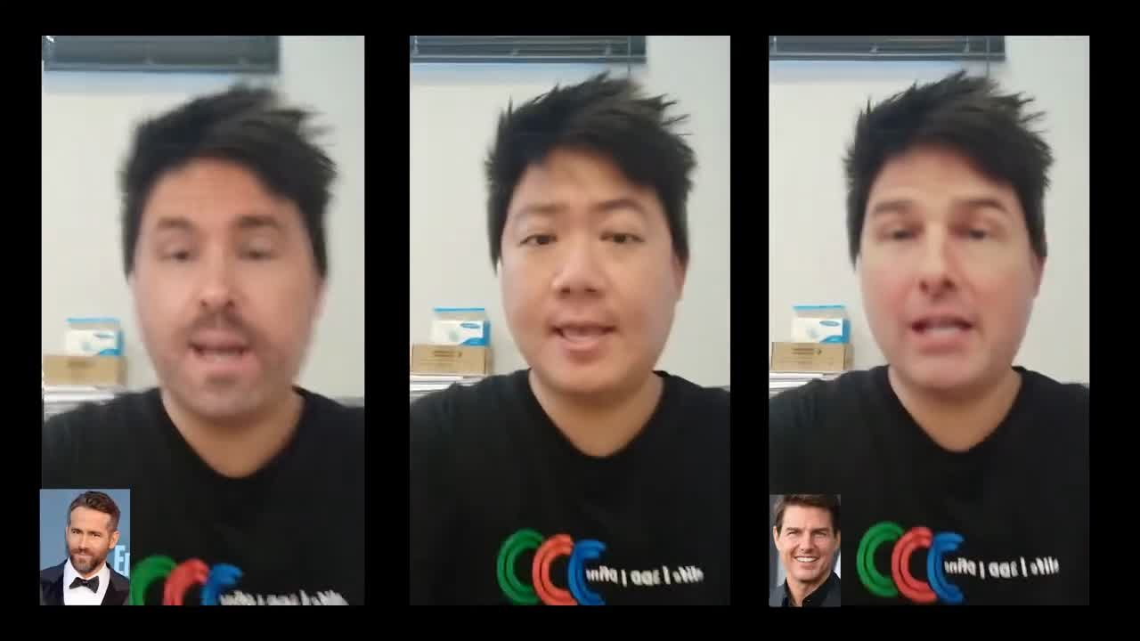

Slide 27

Misinformation (ข้อมูลผิดพลาด)
ความหมาย
ข้อมูลที่ไม่ถูกต้อง แต่ผู้เผยแพร่
ไม่ได้มีเจตนาหลอกลวง
ตัวอย่าง
การแชร์ข่าวที่เข้าใจผิดโดยไม่ได้ตรวจสอบก่อน

Slide 28
Disinformation
(ข้อมูลเท็จที่จงใจเผยแพร่)
ความหมาย: ข้อมูลที่ถูกสร้างขึ้นโดยมีเจตนาเพื่อหลอกลวงหรือชักจูงให้ผู้อื่นเข้าใจผิด
ตัวอย่าง
การสร้างข่าวปลอมเพื่อสร้างความแตกแยกในสังคม

Slide 29


Influencer (อินฟลูเอนเซอร์)
ความหมาย: บุคคลที่มีอิทธิพลต่อความคิดหรือการตัดสินใจของผู้ติดตามบนสื่อออนไลน์

Slide 30
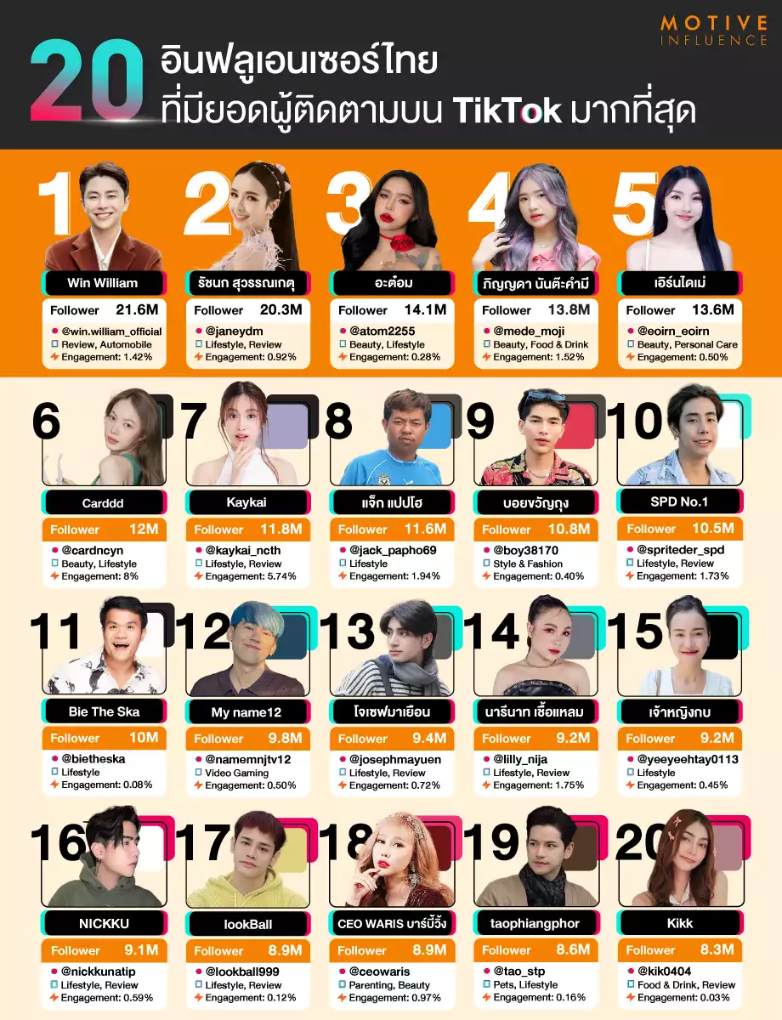

Slide 31
Content Creator
(คอนเทนต์ครีเอเตอร์)
ความหมาย: ผู้สร้างเนื้อหาบนแพลตฟอร์มดิจิทัล เช่น วิดีโอ บทความ หรือภาพถ่าย เพื่อให้ความรู้ ความบันเทิง หรือสร้างรายได้

Slide 32
